Slide 1
La bataille des 3 ARMÉES

Slide 2
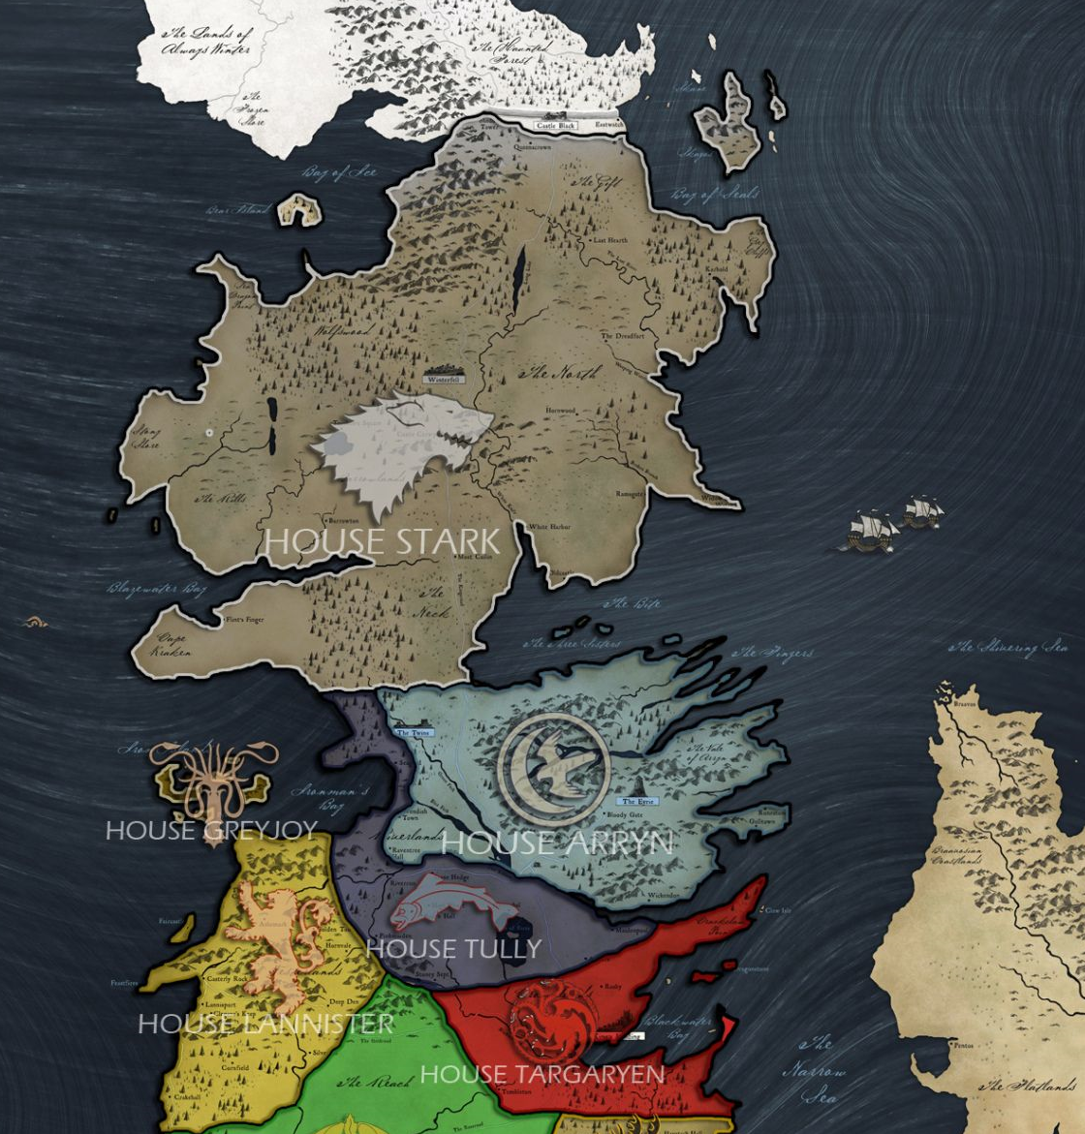
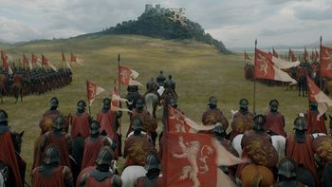
“Un conflit ancestral…”
Les lannister ET LES STARK
S’AFFRONTENT DEPUIS DES ANNÉES

Slide 3
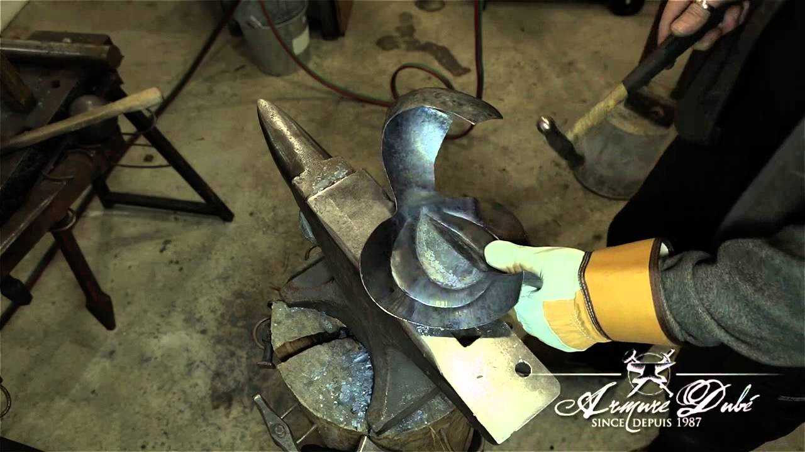
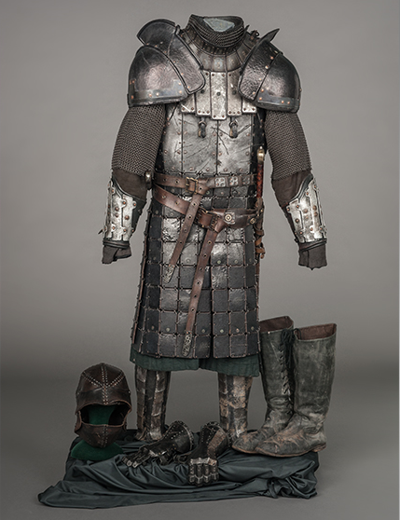
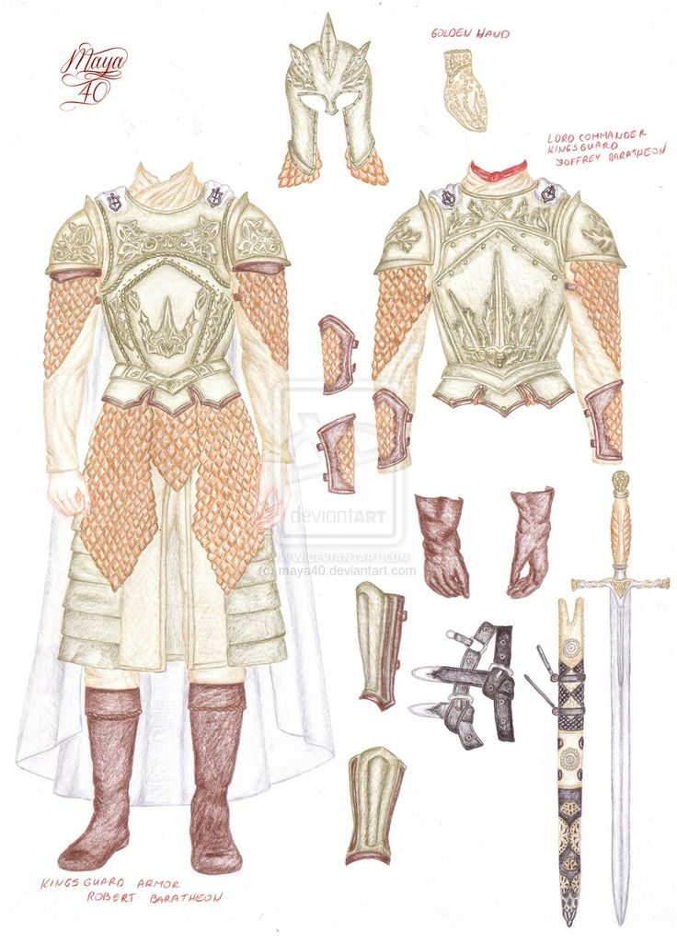
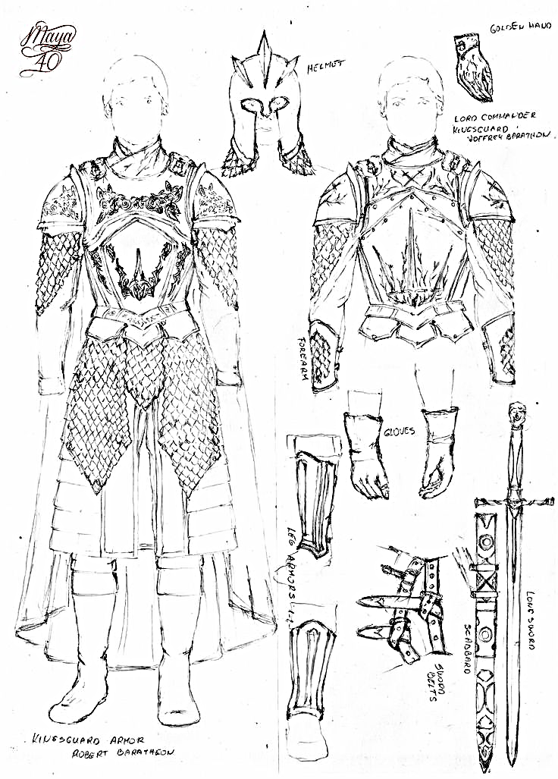
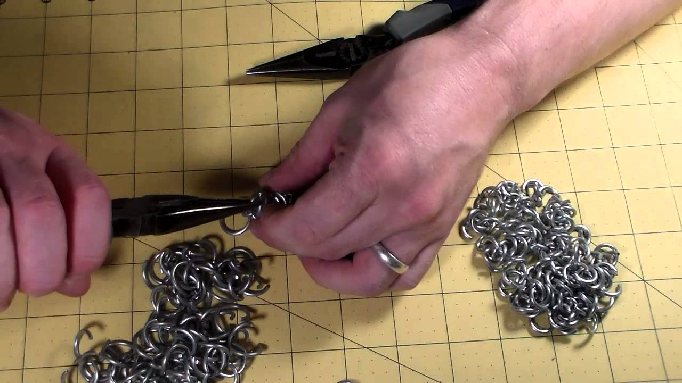
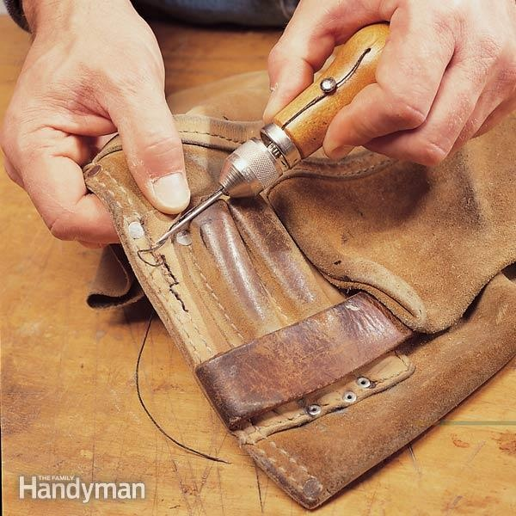
“démarche habituelle de fabrication”
UNE ANNée
2016
2017
Notes:
Les différentes étapes de fabrication sont: plan général, plan détaillé, travail des différents matériaux bruts (plaques de métal, cuirs, pièces de ferroneries), assemblages.
Habituellement, la fabrication du lot complet des armures dure 1 année.

Slide 4
“LES CONFLITS S’ÉTENDENT…”
“Les Tully attaquent sur 2
Fronts”

Slide 5
“C’est À vous de JOUER !”
DÉFINIR UNE VALEUR DE PROTECTION DES ÉLÉMENTS DE 1 à 10. Plusieurs éléments peuvent avoir la même valeur.
Notes:
Afficher cette slide avant de lancer l’épisode 1 lors de l’étape « Choix de la stratégie »
Donner aux participants les supports de jeu en même temps

Slide 6
“C’est à vous de JOUER !”
LE JEU SE DÉROULE SUR 12 ÉPISODES.
1 ÉPISODE DURE 4 SEMAINES.
Utilisez la fiche de jeu fournie
Réfléchissez À une stratégie de construction de vos éléments d’armure
Notes:
Afficher cette slide avant de lancer l’épisode 1 lors de l’étape « Choix de la stratégie »
Donner aux participants les supports de jeu en même temps

Slide 7
Épisodes…

Slide 8
“WINTER IS COMING… WINTER IS HERE!”
CONSÉQUENCES :
PROTECTIOn DES bras : +3 SEMAINES DE FABRICATION
Fourrure : LA VALEUR PASSE À 10
Notes:
Afficher cette slide à la fin de l’épisode 4.

Slide 9
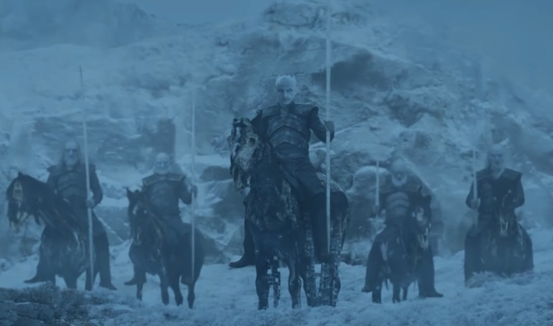
“UNE NOUVELLE MENACE”
“LES marcheurs BLANCS ARRIVENT !”
Notes:
A afficher à la fin de l’épisode 7 après la bataille.
On met fin au jeu et aux batailles: Les marcheurs blancs ont été repoussés temporairement et la famille Tully s’allient aux Starks et obligent les Lannisters à rentrer chez eux.
Conclusion: fin des combats.

Slide 10
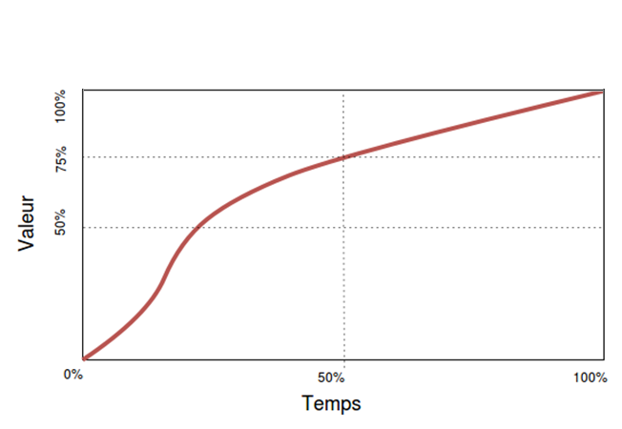
Un projet itératif priorisé
Notes:
Faire une explication de la méthode basée sur le ROI (Valeur apportée / Effort), qui en principe permet d’apporter 80% de la valeur avec 50% de l’effort (temps).

Slide 11
Conclusion
Un projet itératif et priorisé livre de la valeur régulièrement.
Au bout de la moitié du temps, les ¾ de la valeur business sont souvent disponibles.
Le choix est proposé, à chaque itération, de continuer le reste des fonctionnalités prévues initialement, ou de prendre en compte de nouveaux besoins, jugés plus prioritaires.

